Slide 1

胸外患者围手术期
综合肺康复治疗
四川石油管理局总医院 胸外科

Slide 2
快速康复外科(fast-track surgery，FTS)或加速康复外科（enhanced recovery after surgery，ERAS）是医学理论和技术发展的必然结果，“pain and risk free”也是外科手术的目标。加速康复外科内涵是减少创伤对机体应激反应，促进机能快速康复；外延体现在临床上降低并发症发生率并缩短住院时间。大量临床研究已证明围绕微创技术对围手术期流程优化和多学科协作是能够增进治疗效果，降低医疗干预且促进患者机能尽快恢复的。肺康复训练（pulmonary rehabilitaion）是一个基于证据的，多学科的综合针对患者的症状锻炼计划。其目的是通过有有效的、综合的康复训练，改善患者的心肺功能，最终达到患者快速康复。

Slide 3
肺癌发病率呈现增高趋势，是严重威胁患者生命健康的恶性肿瘤。肺癌影响患者的身体健康，尤其是心肺功能影响较大，而且大多数为老年患者，其器官发生退行性衰减，疾病本身进一步削弱心肺功能。临床实践证实，肺叶切除术能有效的延长患者无癌生存时间，随着胸腔镜手术的越来越普及，胸腔镜手术具有切口小、创伤小、疼痛轻、肺功能损伤小等优点，已被广泛应用于早期肺癌患者肺叶切除中。但手术创伤及伤口疼痛等仍会影响患者的呼吸功能和心功能，而肺癌患者术后的呼吸功能重建取决于术前肺功能。目前数据表明，肺叶切除术后肺部并发症的发生率在2%-40%之间，平均25%左右。近年的研究结果提示我们手术前后肺部并发症的发生（尤其是术后肺部感染）与肺癌患者术前就存在高危因素（如长期吸烟、肺功能差等）有关。

Slide 4
国内现状
国内仍然没有适合本国的有效的、公认的肺康复训练方案，且这方面的高质量的研究较少。
国外现状
目前有关肺癌围术期肺康复训练的RCT研究仍然较少，在训练方案、实施的适宜时间、训练周期等方面，仍然有较大争议。

Slide 5
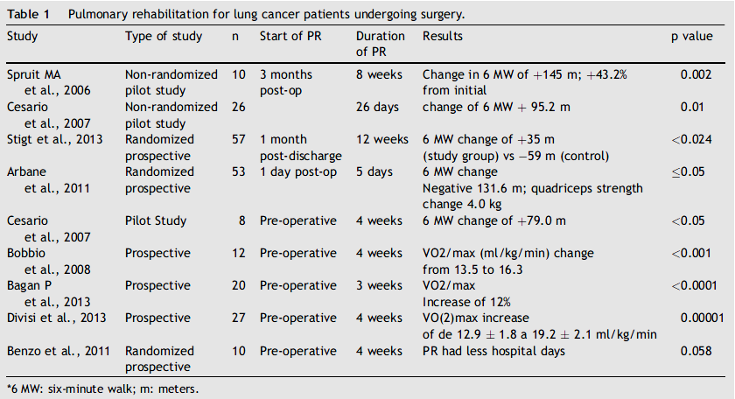
国内外肺癌肺康复训练情况
Hiram Rivas-Perez*, Patrick Nana-Sinkam. Integrating pulmonary rehabilitation into the multidisciplinary management of lung cancer: A review. Respiratory Medicine (2015) 109, 437-442.

Slide 6
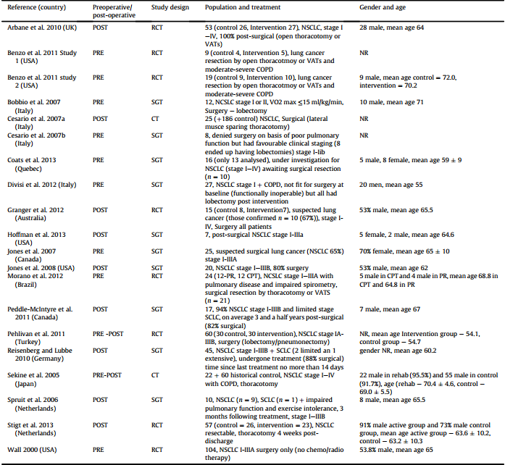
国内外肺癌肺康复训练情况
Katy Crandall, Roma Maguire, Anna Campbell, Nora Kearney. Exercise intervention for patients surgically treated for Non-Small Cell Lung Cancer (NSCLC): A systematic review. Surgical Oncology, 23 (2014): 17-30.

Slide 7
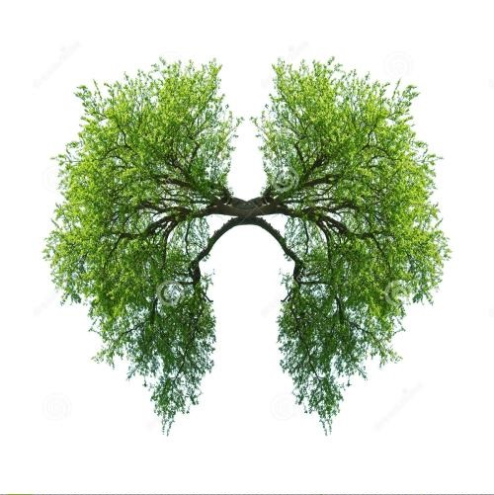
关键词： 短期、综合、高强度的术前肺康复训练
通过围手术期肺康复训练，提高肺功能，为合并高危因素的患者提供手术机会；降低术后肺部相关并发症，提高患者的生活质量；缩短患者住院时间，降低住院费用
术后肺部相关并发症
生活质量
其他
降低术后肺部相关并发症，有效促进患者的快速康复
能否提高患者的住院期间的生活质量？
包括对患者心肺能力的影响，住院时间、费用的影响

Slide 8
方案流程
STRATEGY FLOW

Slide 9
方案流程
病人入院
FEV1%<70%
圣乔治
PEF
BMI>30
第一天
心肺评估
6分钟距离
高危因素评估
吸烟>400年支
评估
能量消耗
年龄>75岁
EORTC-43
患者知情同意
FEV1<1.5L
FEV1,预计值
肺功能
FVC,预计值
FEV1/FVC

Slide 10
方案流程
抗感染（可选）
祛痰、平喘（必需）
再次评估
手术
第七天
综合康复训练
呼吸控制（必需）
功率自行车锻炼
二选一
爬楼梯训练

Slide 11
方案实施
STRATEGY PROCESSING

Slide 12
临床医师
护理小组
负责高危因素评估，康复方案及手术的实施
负责入科宣教，呼吸训练的教授及监督，药物康复的实施
T
WORK
康复师
E
M
完成康复评定，实施有氧运动锻炼
A

Slide 13
4
入科宣教
B
呼吸训练
入科宣教：内容主要包括入科及住院流程讲解，戒烟管理（戒烟大于14天），肺康复训练讲解，围术期医护管理等等。加强患者入院的就医配合度，促进患者快速康复及胸外科舒适化病房的建设。
A
有效的呼吸训练，能够促进术后肺复张，减少肺部相关并发症的发生率。
D
药物康复
C
有氧运动（心肺耐力锻炼）
尤其针对合并COPD或肺功能差的患者，术前的祛痰平喘药物康复，能有有效的降低术后并发症发生风险
提高患者心肺耐力，增强患者的手术耐受能力

Slide 14
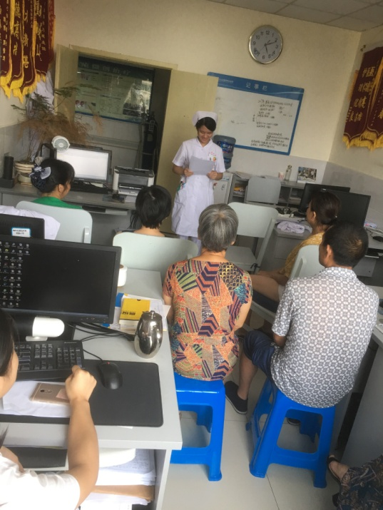
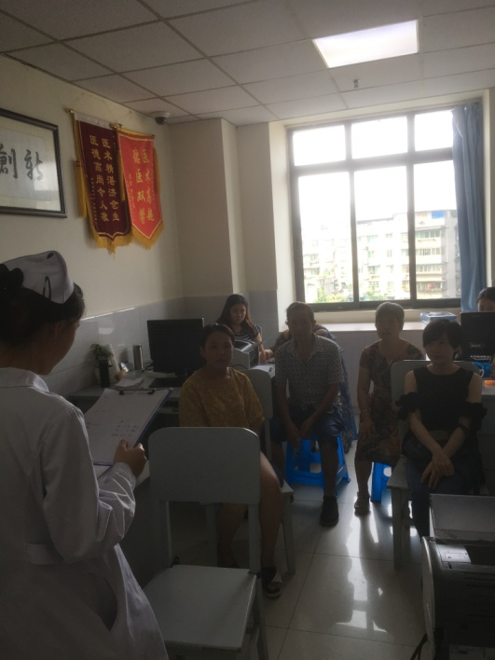
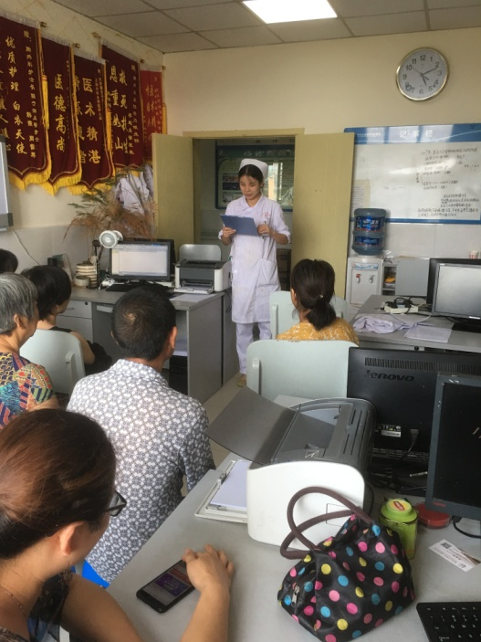
1
方案实施
入科宣教：内容主要包括入科及住院流程讲解，戒烟管理（戒烟大于14天），肺康复训练讲解，围术期医护管理等等。加强患者入院的就医配合度，促进患者快速康复及胸外科舒适化病房的建设。

Slide 15
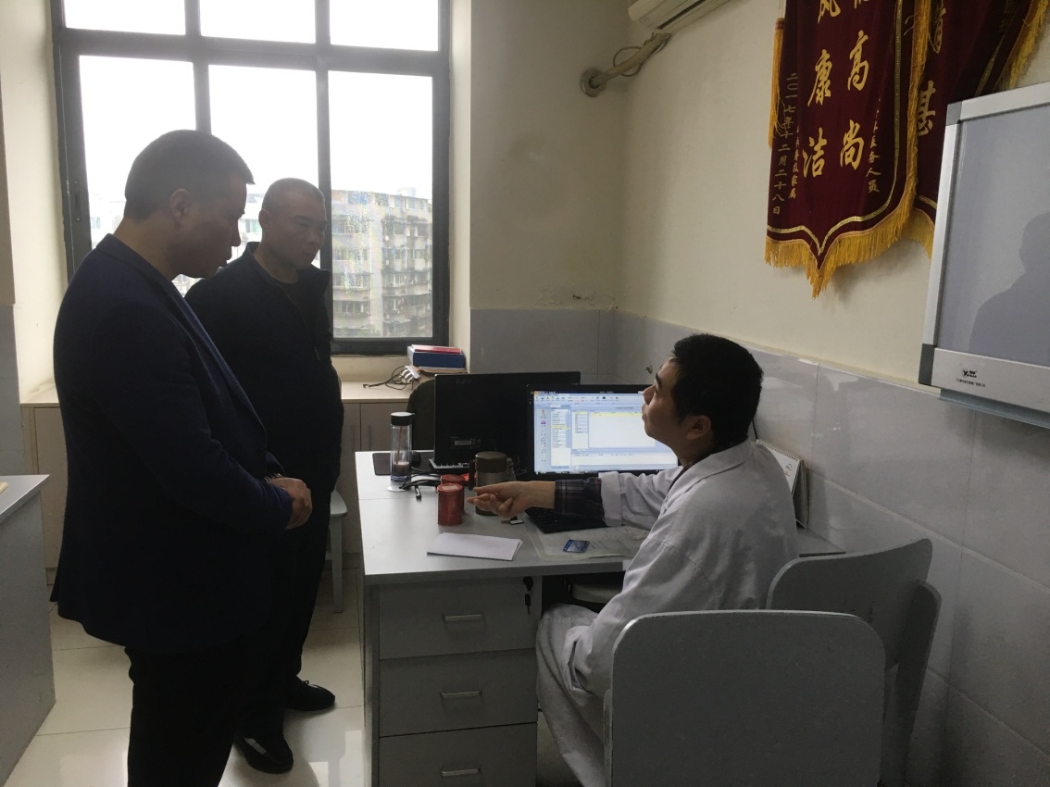
病人基本资料的咨询记录，包括年龄、吸烟史，合并疾病（高血压、糖尿病等）等等，并且仔细询问病人心肺相关疾病史及既往心肺情况。

Slide 16
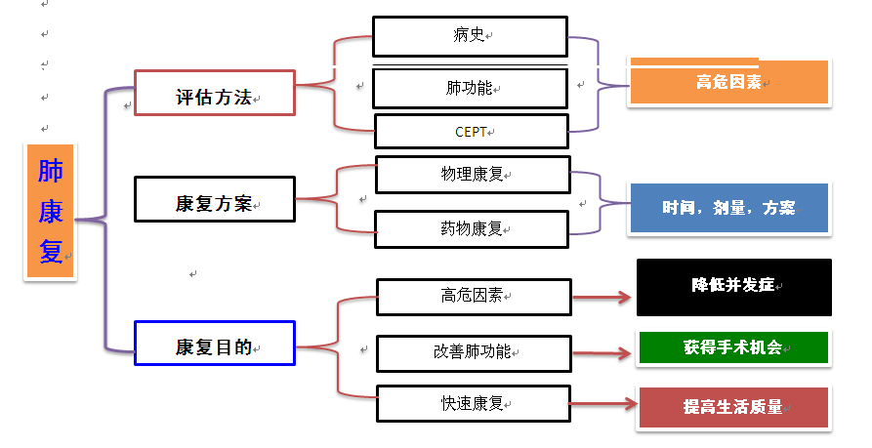
术前高危因素评估，主要包括肺功能情况（FEV1 value1<1.5LFEV1%<70%）,年龄>75岁，吸烟指数>400年支，中到重度COPD，气道高反应性。

Slide 17
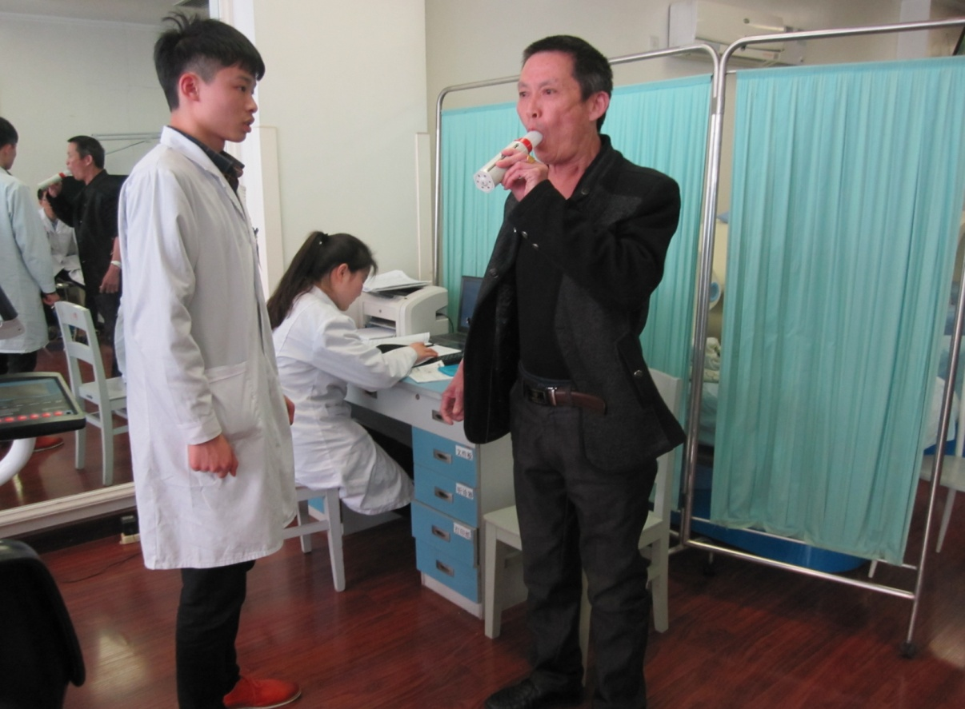
PEF值的测定
一项17000名大样本的实验表明，PEF<250的人群肺部相关疾病的发生率更高，寿命更短。而多项实验结果认为PEF的大小与咳嗽咳痰能力有关，进而影响术后排痰的能力。因此我们将PEF作为观测指标之一。
[1] Fragoso CA, Gahbauer EA, Van Ness PH, Concato J, Gill TM. Peak expiratory flow as a predictor of subsequent disability and death in community -living older persons. J Am Geriatr Soc 2008; 56: 1014–20.
[2] Simons LA, McCallum J, Simons J, Friedlander Y. Relationship of peak expiratory flow rate with mortality and ischaemic heart disease in elderly Australians. Med J Aust 1997; 166: 526–29.
[3] Smith M, Zhou M, Wang L, Peto R, Yang G and Chen Z. Peak flow as a predictor of cause-specific mortality in China: results from a 15-year prospective study of 170 000 men. International Journal of Epidemiology 2013; 42: 803–815.
[4] Weiner P, Weiner M. Inspiratory muscle training may increase peak inspiratory flow in chronic obstructive pulmonary disease. Respiration 2006; 73: 151–156.

Slide 18
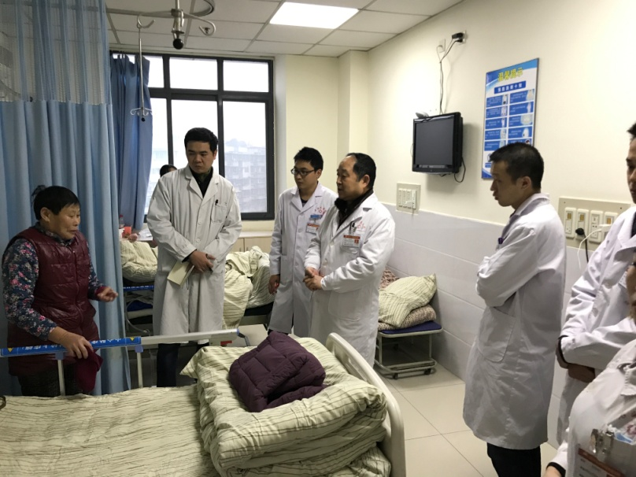
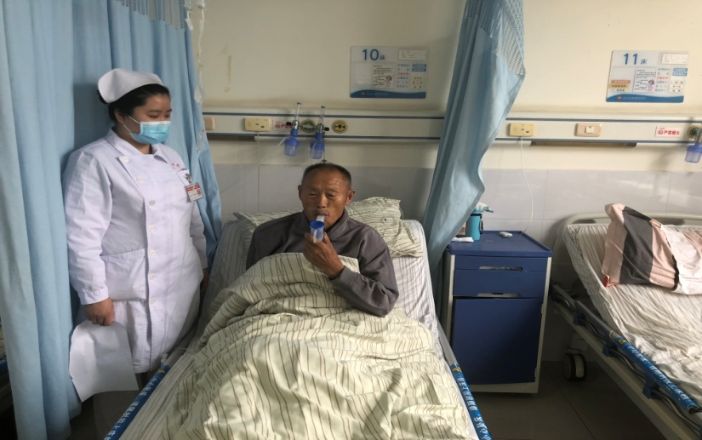
药物康复治疗
雾化吸入支气管扩张剂和糖皮质激素治疗：
布地奈德(2ml)+异丙托溴胺(2ml)每天3次, 雾化吸入；
祛痰治疗：盐酸氨溴索注射液30 mg, 每天3次, 静滴；

Slide 19
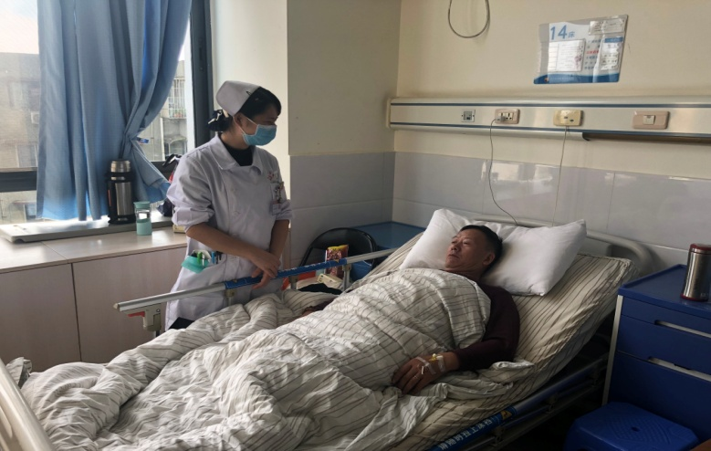
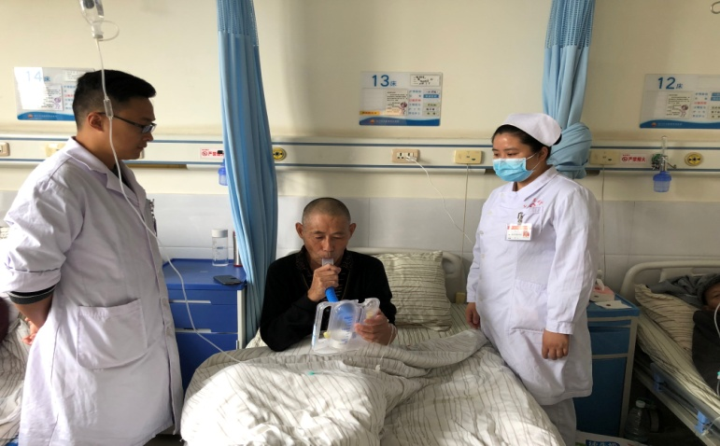
呼吸训练：在相关医务人员指导下，患者进行围术期呼吸锻炼，包括：
激励式肺量计吸气训练，腹式呼吸，等等。
腹式呼吸训练：患者取平卧位，集中精神，全身放松，经鼻缓慢深吸气到最大肺容量后稍屏气，然后用口缓慢呼气，吸气时膈肌下降，腹部外凸；呼气时膈肌上升，腹部内凹。连续进行20次-30次（总时间约15 min-30 min），每天早、晚各进行1 次训练。
吸气训练器训练：患者取坐位，正常呼气后用嘴含紧吸气嘴，以大的吸气量把小球吸上筒腔的顶端不动，屏气2 s-3 s，然后移开吸气嘴，缩唇慢呼气，重复练习，每天8-12组（每2小时一次），每组12-20次。

Slide 20
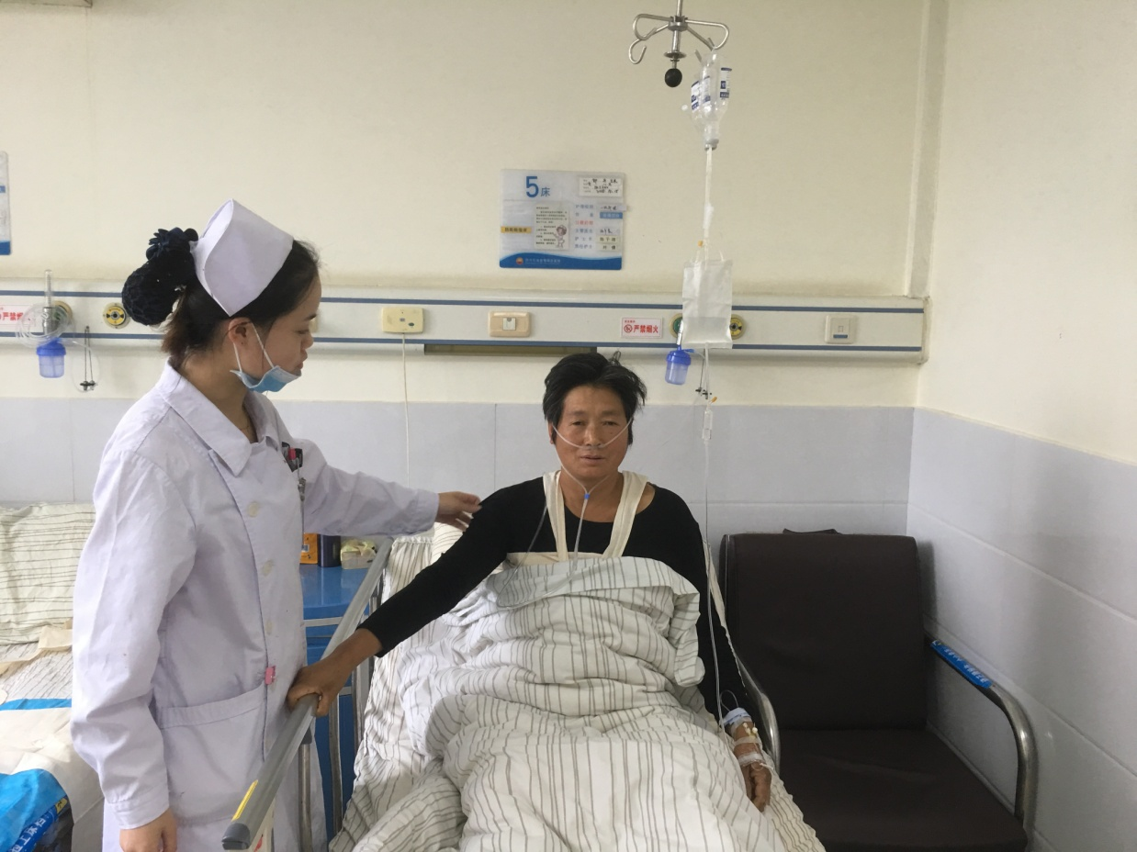
有效咳嗽训练
有效咳嗽训练: 指导患者深吸气后屏气，使声门紧闭、膈肌抬高，然后用力咳嗽，使声门打开，将气体、液体排出。起始训练可反复练习数次，直至患者完全掌握方法，持续训练5 min /次，每天早中晚各进行一次。

Slide 21
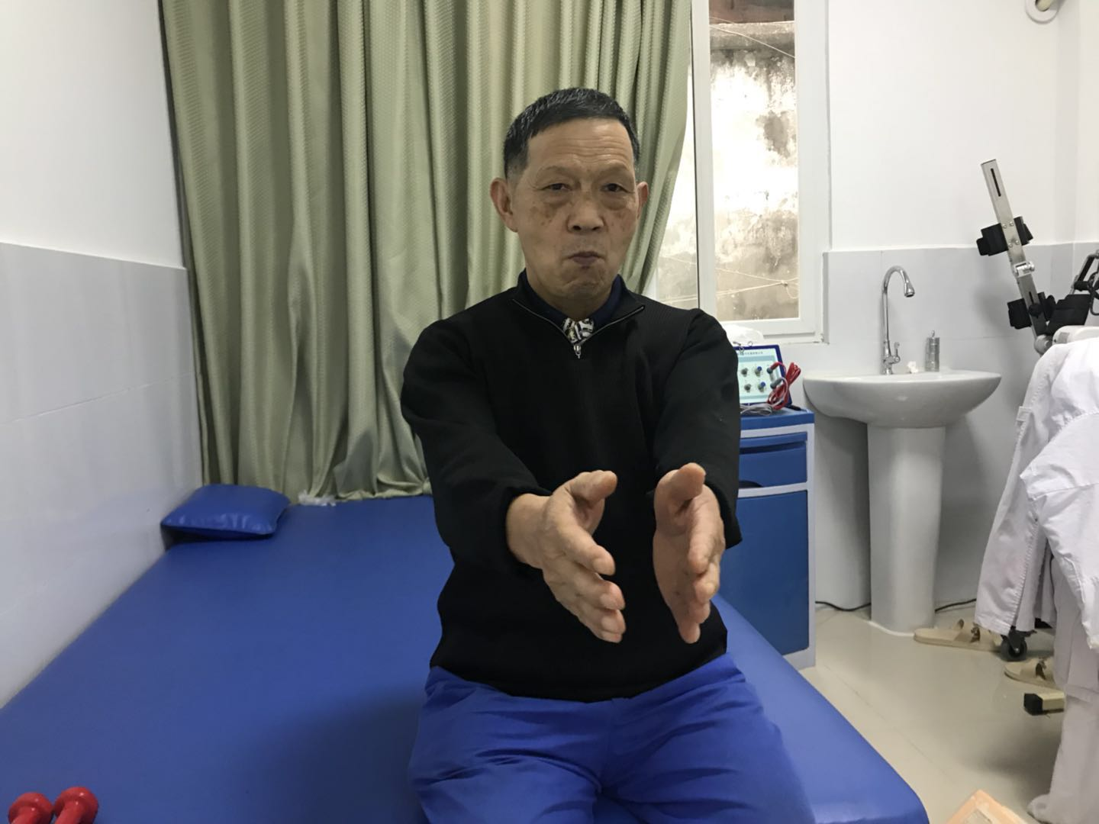
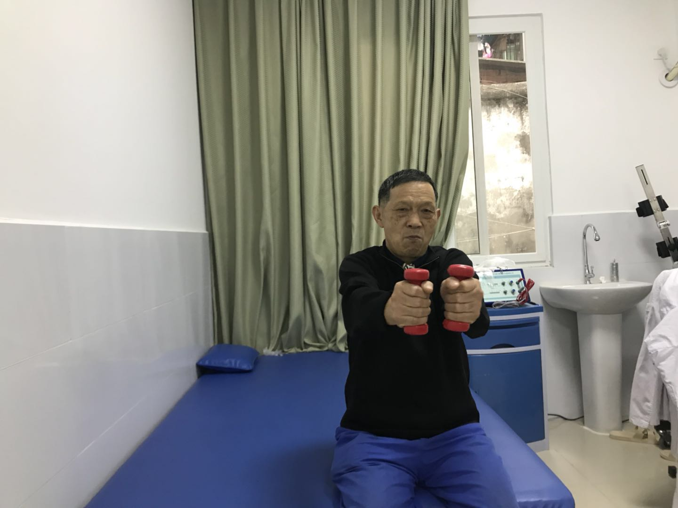
上肢运动训练
上肢运动训练: 根据患者的具体情况，由无负重举臂逐渐过渡到负重举臂，告知患者举臂时与呼吸协调，负重为0. 5 kg，每次坚持锻炼15 min，2 次/d。

Slide 22
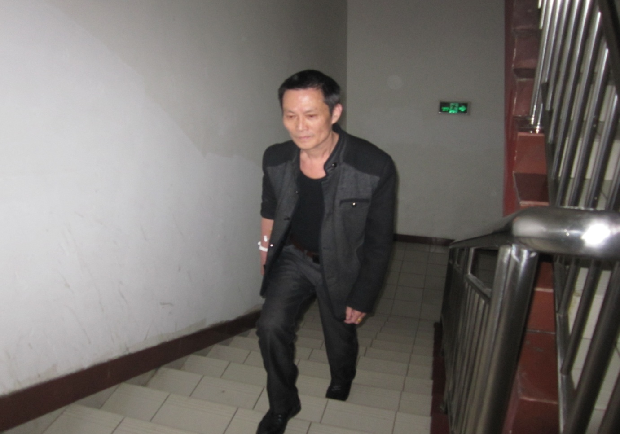
登楼梯实验
登楼梯实验以其简单易行、可操作性强的优点容易在临床上得到推广。早在2000年，已有多项研究表明爬楼梯高度与手术术后并发症的关系。患者怕楼梯的极限高度一定程度上反映出患者的心肺能力。
根据患者情况自行上下台阶，运动强度控制在患者的靶心率范围内，逐渐由3 min 延长至15 min，每天两次。
靶心率= ( 220 － 年龄－ 安静心率) × ( 45%－60%) + 安静心率

Slide 23
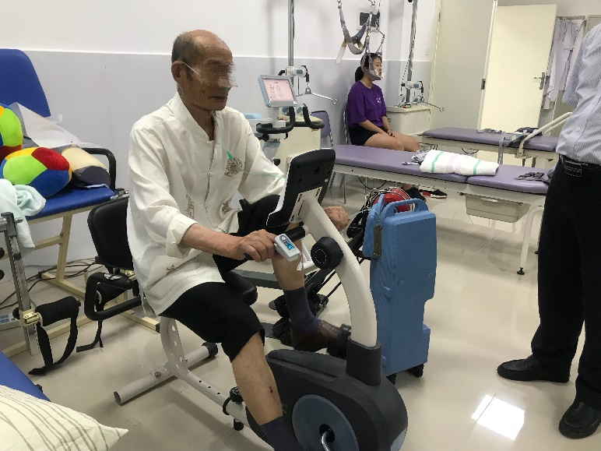
亚极量运动测试：功率自行车6分钟运动距离测试
检测方法：阻力均为27瓦，要求6 min之内尽可能快速的运动，如果患者觉得累或气紧可以减慢速度或者停止运动，恢复后继续运动；
检测项目：从患者静息开始检测心律和血氧饱和度到运动结束停止检测，患者6 min钟运动距离（6 min walkdistance, 6-MWD）和能量消耗。

Slide 24
Criteria
of PPCs

Slide 25
手术
肺部相关并发症
通过围手术期肺康复训练，提高肺功能，为合并高危因素的患者提供手术机会。
手术期前后针对肺癌合并高危因素患者的肺康复治疗可以作为其干预的有效手段
初步
总结
高危因素
心肺能力
近年的研究结果提示我们手术前后肺部并发症的发生（尤其是术后肺部感染）与肺癌患者术前就存在高危因素（如长期吸烟、肺功能差等）有关
肺癌患者进行患者术后肺部并发症发生的主要原因是痰液分泌增加和排出障碍，药物处理可以减少痰液分泌，而物理康复（呼吸训练、有氧运动等）则可以增加患者运动耐力，减轻呼吸困难症状和疲劳感。甚至在一次康复计划完成后获益还将持续，即使康复计划结束了获益也不会停止。

Slide 26
谢谢聆听
THANKS FOR LISTENING

